Slide 1
PROGRAMACIÓN DE ALGORITMOS
PGY1121
Experiencia de Aprendizaje 3

Slide 2

Objetivos de la sesión
Arreglos Unidimensionales
OBJETIVO 1
Utilizar diferentes tipos de arreglos unidimensionales para almacenar datos según los requerimientos solicitados.

Slide 3

¿Qué es un Arreglo en programación?
Es un conjunto de datos que se almacenan temporalmente, además, cumplen ciertas características, tales como:
Colección finita.
Homogénea.
Elementos ordenados.
Recibe varios nombres, entre ellos:
Vector
Array
Matriz

Slide 4
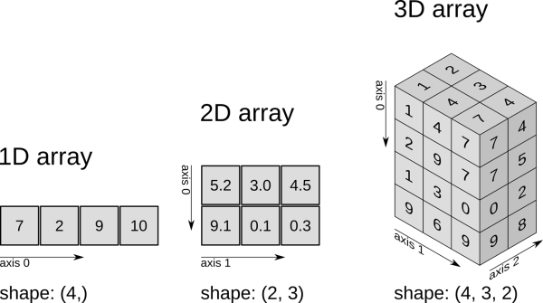
Tipos de Arreglo
Arreglos unidimensionales
Arreglos bidimensionales
Arreglos multidimensionales

Slide 5


Arreglo Unidimensional
Es un tipo de datos estructurado que está formado de una colección finita y ordenada de datos del mismo tipo.
Arreglo
Nombre del Arreglo (Array)
Elementos del Arreglo
Índices del Arreglo
Responde:
¿Qué largo tiene este arreglo?
¿Qué tipo de datos posee el arreglo?

Slide 6
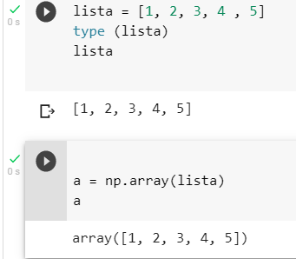
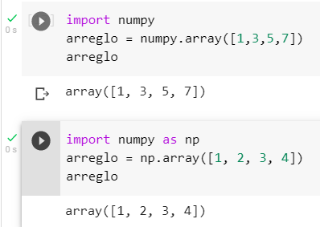


Arreglo Unidimensional
Declarar Arreglo
Para declarar un arreglo lo podemos hacer de la siguiente forma:
1. A través de una lista
2. Con datos directamente
Para crear un arreglo o un vector en Python usamos la función array() de la biblioteca Numpy.
Tenemos dos formas de utilizarla:
2.1
2.2
Referencia para instalar Numpy:
https://numpy.org/install/

Slide 7
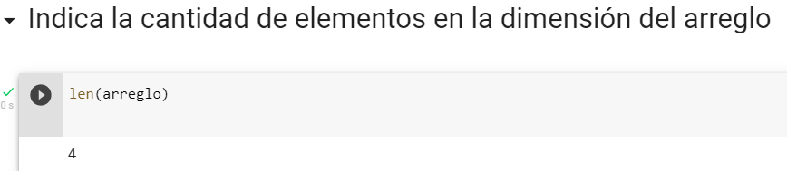
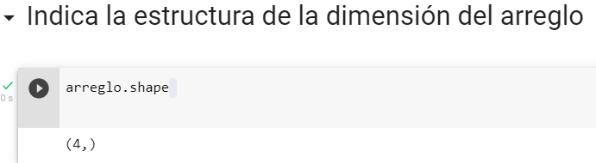
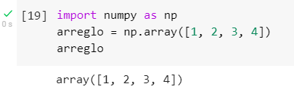
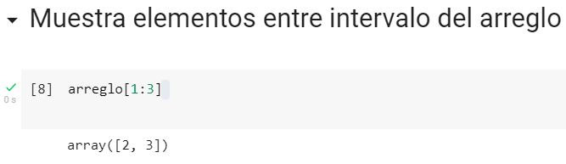
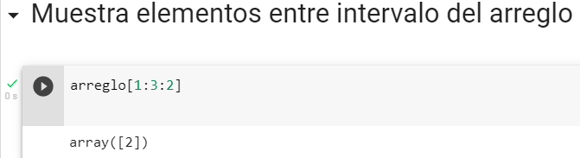
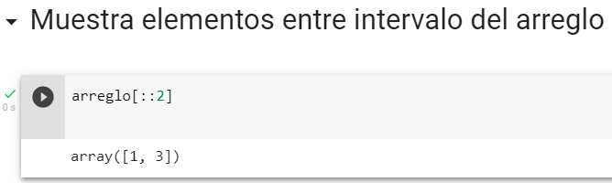
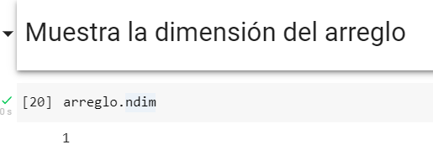
Arreglo Unidimensional
Dado el siguiente ejemplo:
Realizaremos Operaciones con Funciones, entre ellas:

Slide 8
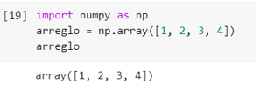

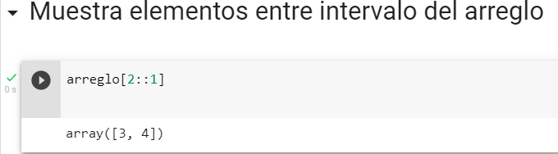
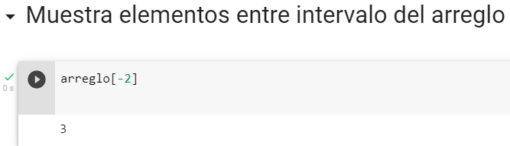
Otros ejemplos:
Arreglo Unidimensional
Analiza los resultados según las funciones asociadas al arreglo creado

Slide 9
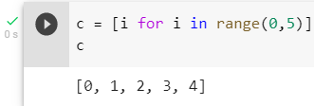
Arreglo Unidimensional
Otras funciones:
Analiza los resultados según las funciones asociadas al arreglo creado
El rango que se genera es de 0 a 4.
Se excluye en número 5, dado que se considera desde 0.
El intervalo es de uno en uno.

Slide 10
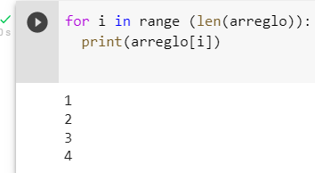
Arreglo Unidimensional
Otras funciones:
Mostrar los elementos del arreglo, utilizando for.

Slide 11
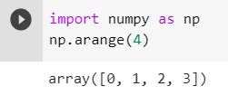
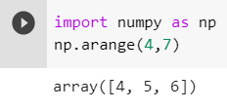
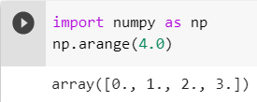
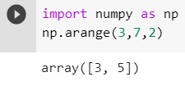
Arreglo Unidimensional
Otras funciones:
Se crea Arreglo con 4 elementos enteros.
Se crea Arreglo con elementos entre 4 y 7, con un intervalo de 1 y se excluye el último elemento.
Se crea Arreglo con 4 elementos con un decimal.
Se crea Arreglo con elementos entre 3 y 7, con un intervalo de 2. Se excluye el último elemento.

Slide 12


Arreglo Unidimensional
Revisa el video:
https://www.youtube.com/watch?v=DjoLqJOhcxE

Slide 13
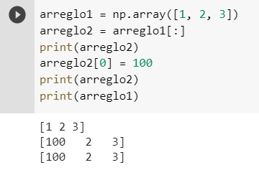
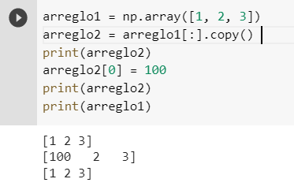
Arreglo Unidimensional
Copiar Arreglos
Caso 1
Genera la copia del arreglo1 en arreglo2, sin embargo al realizar cambios en el arreglo original, éstos se mantienen el segundo arreglo.
Caso 2
Genera la copia del arreglo1 en arreglo2, sin embargo lo fuerza con la función copy, de esta forma los cambios sólo se reflejan en el arreglo original.

Slide 14
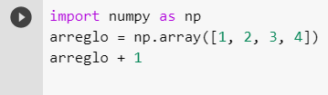

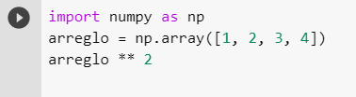

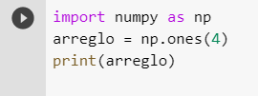

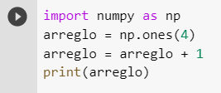

Arreglo Unidimensional
Operaciones con Arreglos

Slide 15
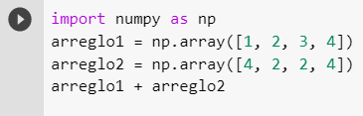

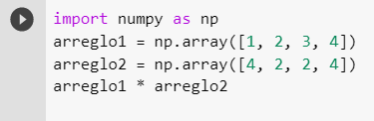

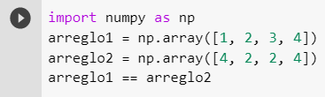
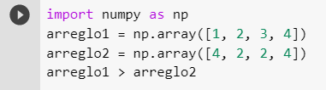

Arreglo Unidimensional
Operaciones con Arreglos

Slide 16
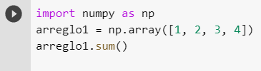







Arreglo Unidimensional
Operaciones con Arreglos

Slide 17



Ejercicio
Actividad 1
Comenta con tus compañeros y docente sobre las operaciones con arreglos.
Busca y expone otras funciones y operaciones con arreglos.

Slide 18
Ejercicio
Actividad 2
1.1 Crear un arreglo unidimensional de tamaño 10, con elementos aleatorios de números enteros del 0 al 100, para ello deberá investigar la función que permita crear números aleatorios.
1.2. Crear una copia del arreglo y muestre:
Elemento mayor
Elemento menor
Suma de los elementos
Promedio de los elementos
Mostrar todos los elementos

Slide 19

¿Cumplimos el objetivo de esta sesión?​
¿Qué debo profundizar o ejercitar?​
¿Cuál es el desafío para la siguiente sesión?

